Slide 1





Nhiệt liệt chào mừng các cô giáo về dự hội giảng cấp trường
năm học 2024 - 2025
Chủ đề: Nghề nghiệp
Đề tài: Thơ: “Bé làm bao nhiêu nghề”
Người thực hiện: Nguyễn Thị Phượng
Lớp: 4 - 5 tuổi

Slide 2

TRƯỜNG MẦM NON NHÂN CHÍNH
CHƯƠNG TRÌNH
BÉ YÊU THƠ
Lớp B4

Slide 3

BÉ HIỂU BIẾT
BÉ VUI ĐỌC THƠ
THỬ TÀI CỦA BÉ

Slide 4

PHẦN 1
BÉ HIỂU BIẾT

Slide 5
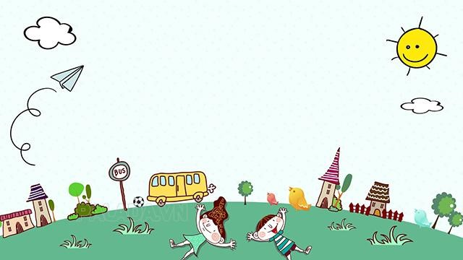
Câu đố
Nghề gì vất vả
Xô, xẻng, dao, bay
Gạch xếp thẳng hàng
Xây thành nhà cửa?

Slide 6
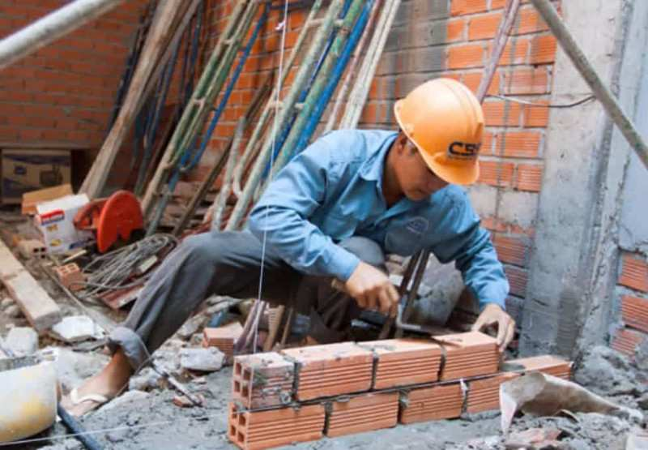

Slide 7
Câu đố
Nghề gì mặc áo trắng
Chăm sóc các bệnh nhân
Tiêm thuốc khi bé cần
Để bé mau khỏi bệnh

Slide 8
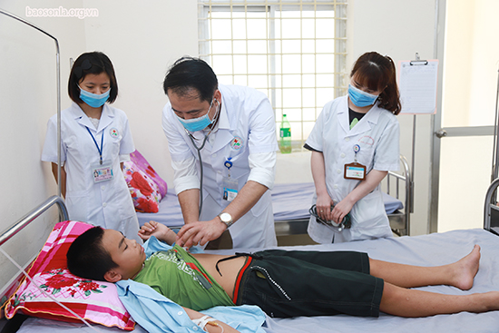

Slide 9

Khi đến lớp các con đã được hóa thân làm những nghề nào ở góc phân vai?
Con mơ ước lớn lên làm nghề gì?

Slide 10

Trong xã hội có rất nhiều nghề khác nhau và mỗi nghề đều có ích cho xã hội. Ai cũng có quyền làm nghề mà mình yêu thích. Có 1 bạn nhỏ khi đến lớp mầm non đã được chơi rất nhiều nghề khác nhau, muốn biết bạn được tập làm những nghề gì, các con hãy lắng nghe cô đọc bài thơ : “ Bé làm bao nhiêu nghề” do nhà thơ Yến Thảo sác tác thì sẽ rõ nhé!.

Slide 11
Giảng nội dung:
Bài thơ "Bé làm bao nhiêu nghề" nói về rất nhiều nghề và mỗi nghề đều mang lại những lợi ích riêng cho xã hội. Bạn nhỏ trong bài thơ đã được thử sức mình làm rất nhiều nghề khi ở trên lớp. Nhưng khi trở về nhà thì bé vẫn là “Cái cún” của mẹ.

Slide 12

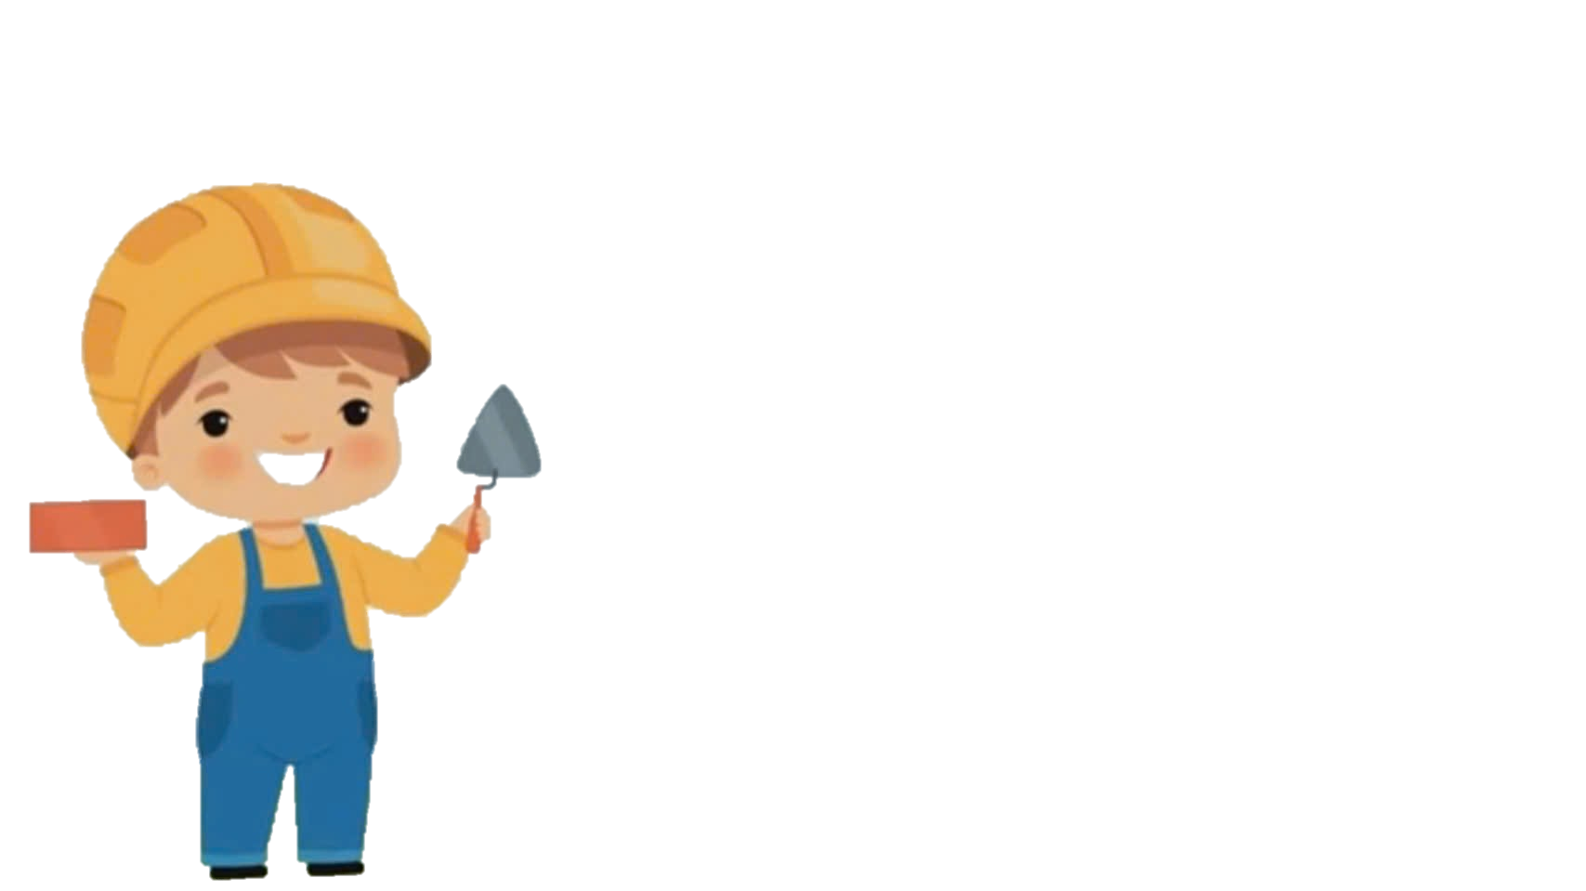
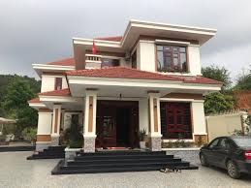
“Thợ nề” còn được gọi là thợ xây đấy.

Slide 13


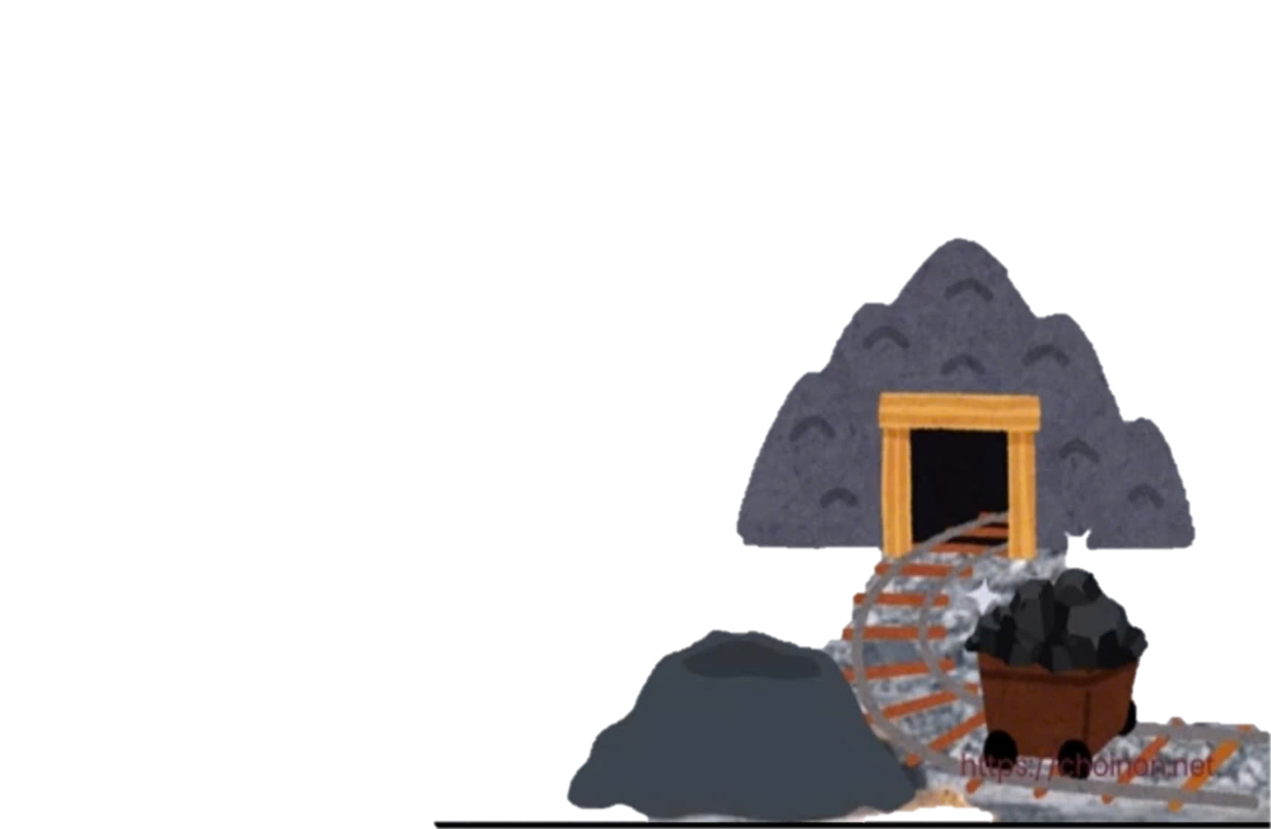
“Thợ mỏ” là những công nhân đào than trong lòng đất

Slide 14

ĐỘNG TÁC THỢ MỎ

Slide 15
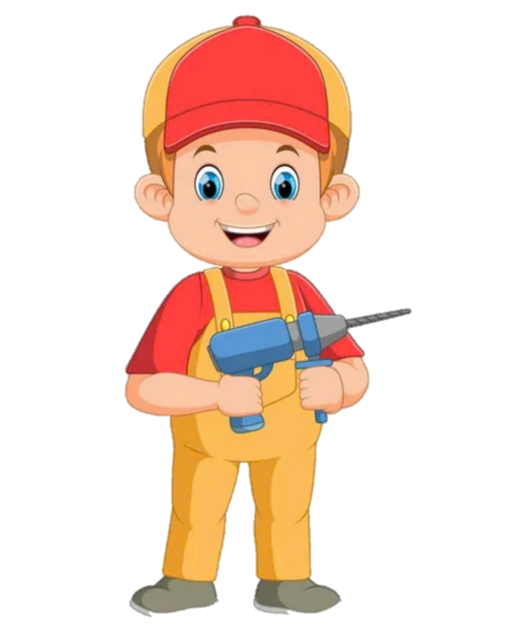


“Thợ hàn” là thợ dùng máy hàn để hàn các thanh thép lại với nhau thành những công trình sản phẩm chắc chắn

Slide 16


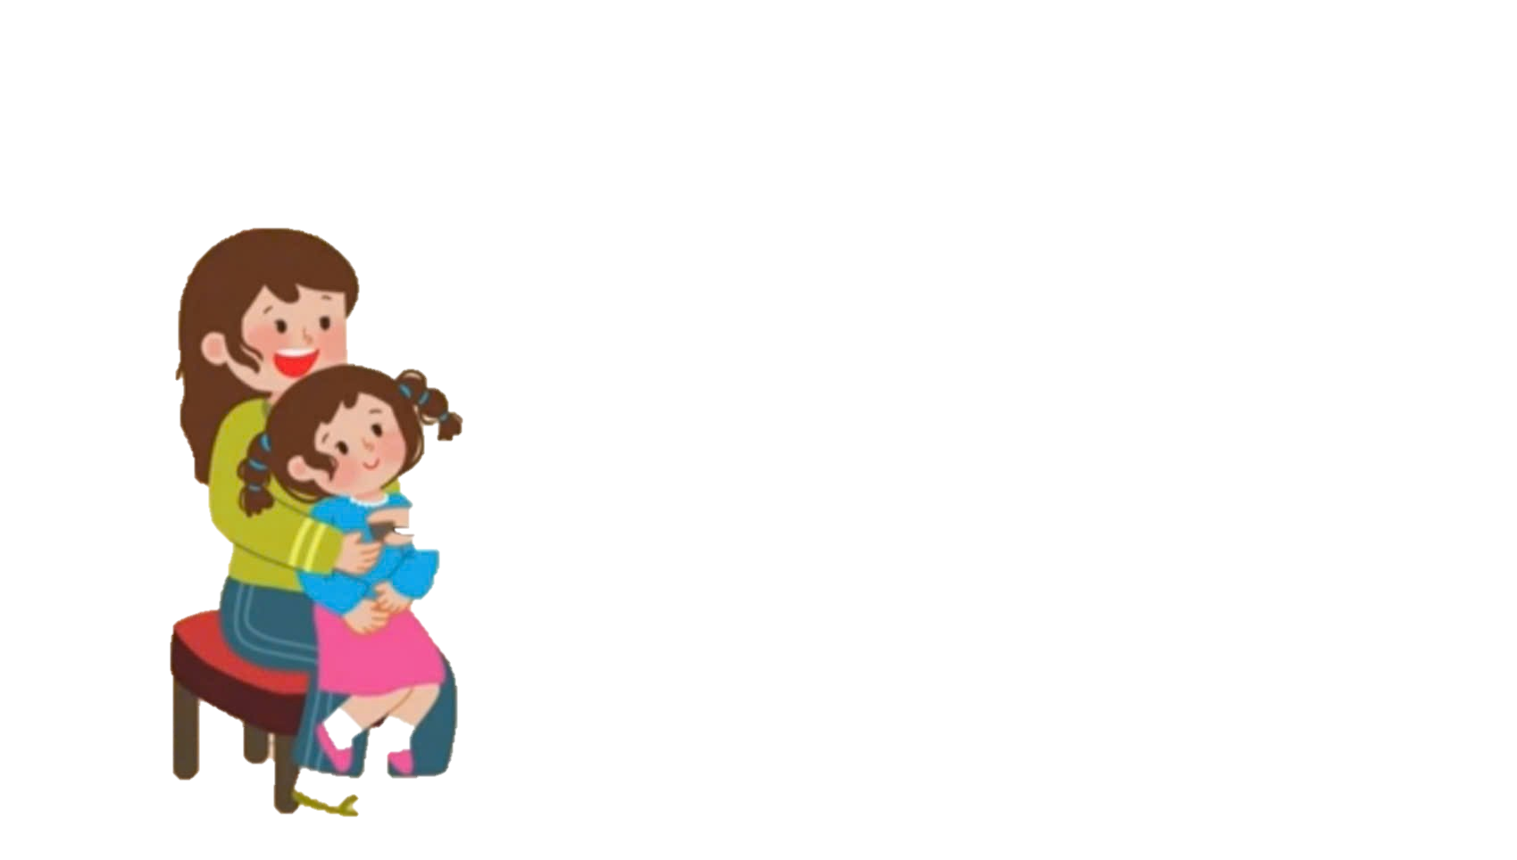
“Thầy thuốc” là tên gọi khác của nghề bác sĩ

Slide 17


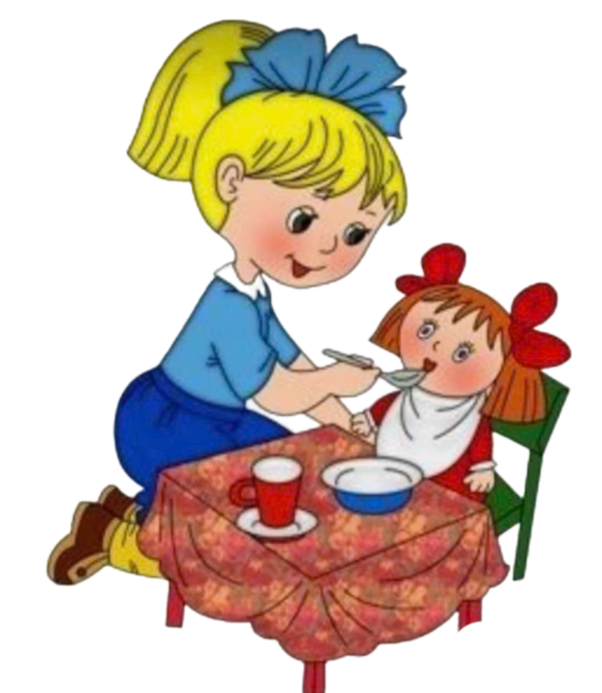
“Cô nuôi” là cô nấu ăn trong bếp, nấu cho các con các bữa cơm ngon các con ăn hàng ngày.

Slide 18
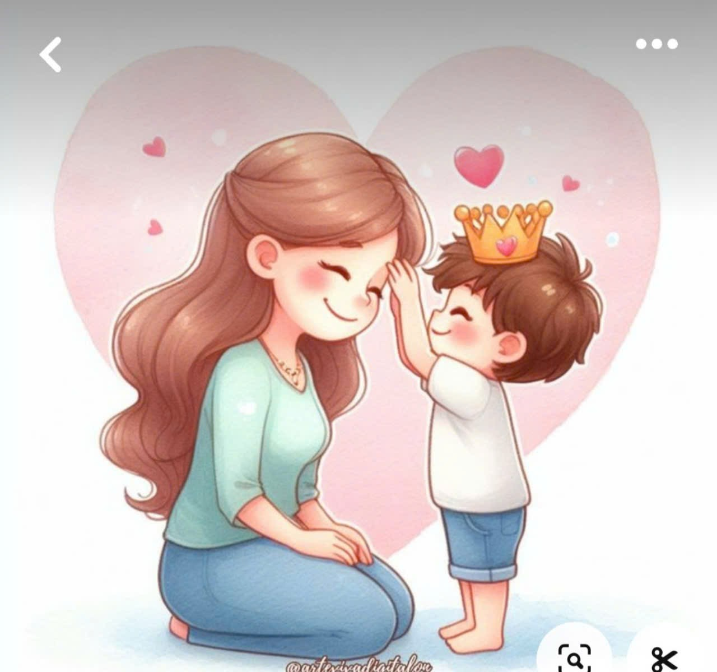
“Cái cún”: là tên đáng yêu ở nhà mà bố mẹ gọi bạn nhỏ đấy.

Slide 19
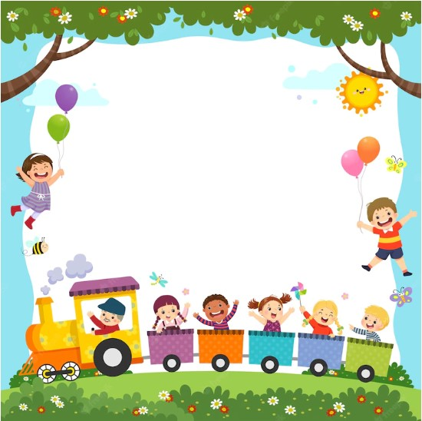
Tất cả các nghề trong xã hội đều có ích. Vì vậy, các con hãy yêu quý các nghề. Và có bổn phận với bản thân phải chăm ngoan, học giỏi để lớn lên làm được nghề có ích cho xã hội nhé!

Slide 20

Lần 3

Slide 21
PHẦN 2
BÉ VUI ĐỌC THƠ

Slide 22

PHẦN 3
THỬ TÀI CỦA BÉ

Slide 23


